Slide 1

F1
Constituição do sistema respiratório
CienTIC 6
Ciências Naturais – 6.º ano

Slide 2
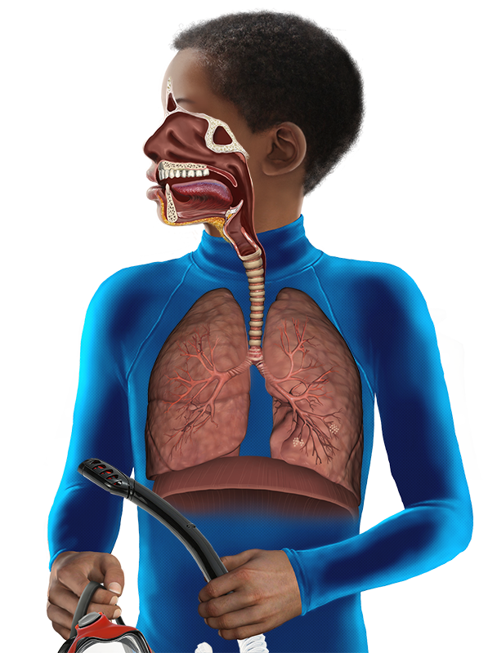
Fossas
nasais
Faringe
?
?
Laringe
?
Traqueia
?
Pulmão
?
Brônquio
?
Bronquíolos
?
Diafragma
Alvéolos
pulmonares
?
?
2/6

Slide 3
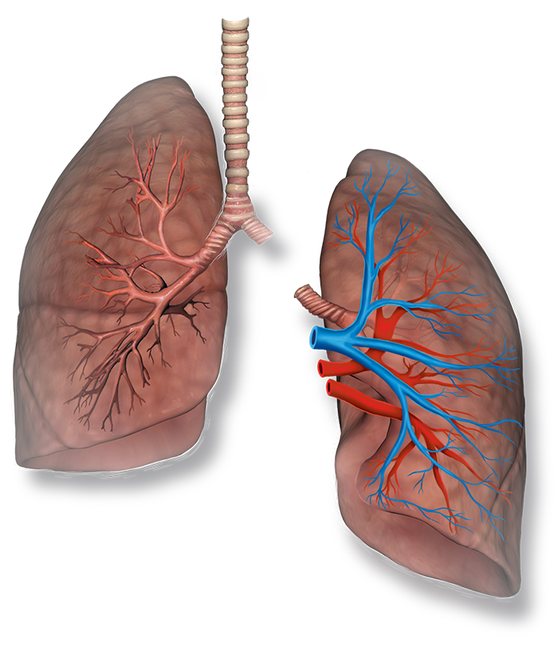
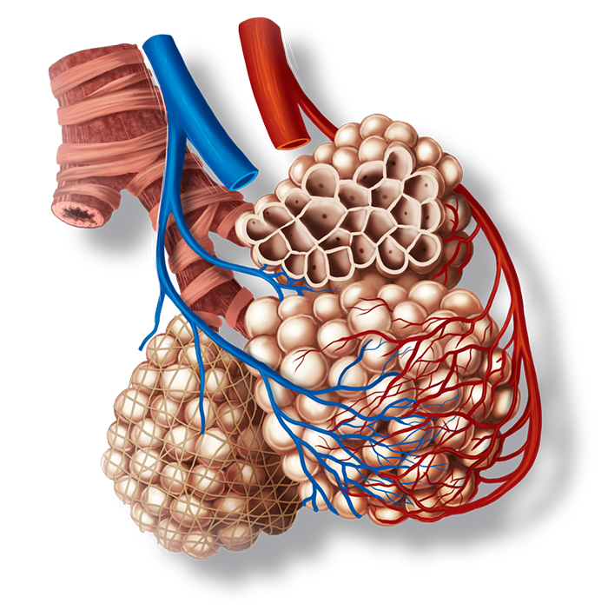
Traqueia
?
Bronquíolo
?
Brônquio
?
Vaso sanguíneo
Alvéolo pulmonar
?
?
Bronquíolo
?
Pulmão
?
Capilares
?
3/6

Slide 4
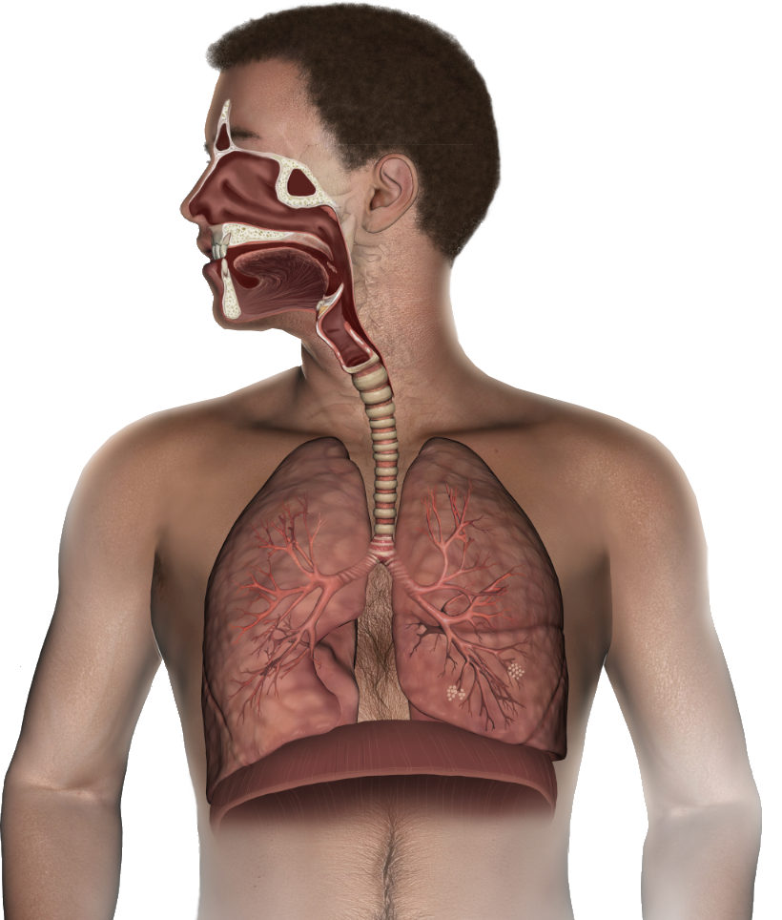
Sistema respiratório
O sistema respiratório humano é formado pelos pulmões, localizados no interior da caixa torácica, e pelas vias respiratórias, que incluem as fossas nasais, faringe, laringe, traqueia, brônquios e bronquíolos.
4/6

Slide 5
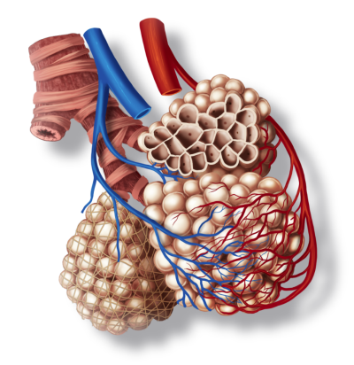
Órgãos do sistema respiratório
Fossas nasais
Duas cavidades revestidas por uma membrana pegajosa coberta de muco que aquece e humedece o ar e filtra poeiras e micróbios.
Faringe
Canal muscular que faz a ligação entre as fossas nasais e a laringe e entre a boca e o esófago.
Laringe
Caixa formada por peças endurecidas contendo pregas membranosas, as cordas vocais. Liga a faringe à traqueia.
Traqueia
Tubo formado por anéis endurecidos incompletos, revestido por células produtoras de muco.
5/6

Slide 6
Órgãos do sistema respiratório
Pulmões
Órgãos de aspeto esponjoso, constituídos por milhões
de álveolos pulmonares. Assentam no diafragma, o principal músculo respiratório.
Brônquios
Canais formados por anéis endurecidos completos, revestidos internamente por células produtoras de muco. Ramificam-se em tubos cada vez mais finos.
Bronquíolos
Pequenos tubos resultantes das ramificações dos brônquios. Possuem sacos alveolares nas suas extremidades.
Alvéolos pulmonares
Câmaras esféricas microscópicas, com paredes formadas por uma única camada de células, envolvidas por uma rede de capilares sanguíneos.
6/6

